Slide 1


Informe Solicitud de Traslado de Muebles
Folio: T0000085
Origen: ROYM AVDA. AMÉRICO VESPUCIO 1501 RIPLEY TOLTÉN
Destino: ABCDIN EBERHARD 514 MAULLÍN
Canal: GENERICO
Distribuidor: ROYM
Fecha Ingreso: 20-11-2014
Fecha Ejecución: 20-11-2014
Solicitante: Persona Prueba
Notas:

Slide 2
Presupuesto
Item | Cantidad | Monto
SANTIAGO - COPIAPÓ Distancia: 803 | 1 | 652600
Instalación/Desinstalación TORRE 2011 | 1 | 111022
 | Total: | 763622

Slide 3
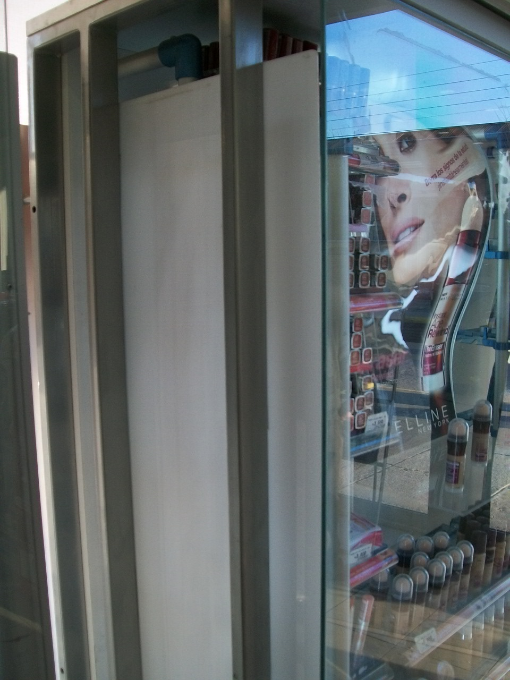
Acta

Slide 4
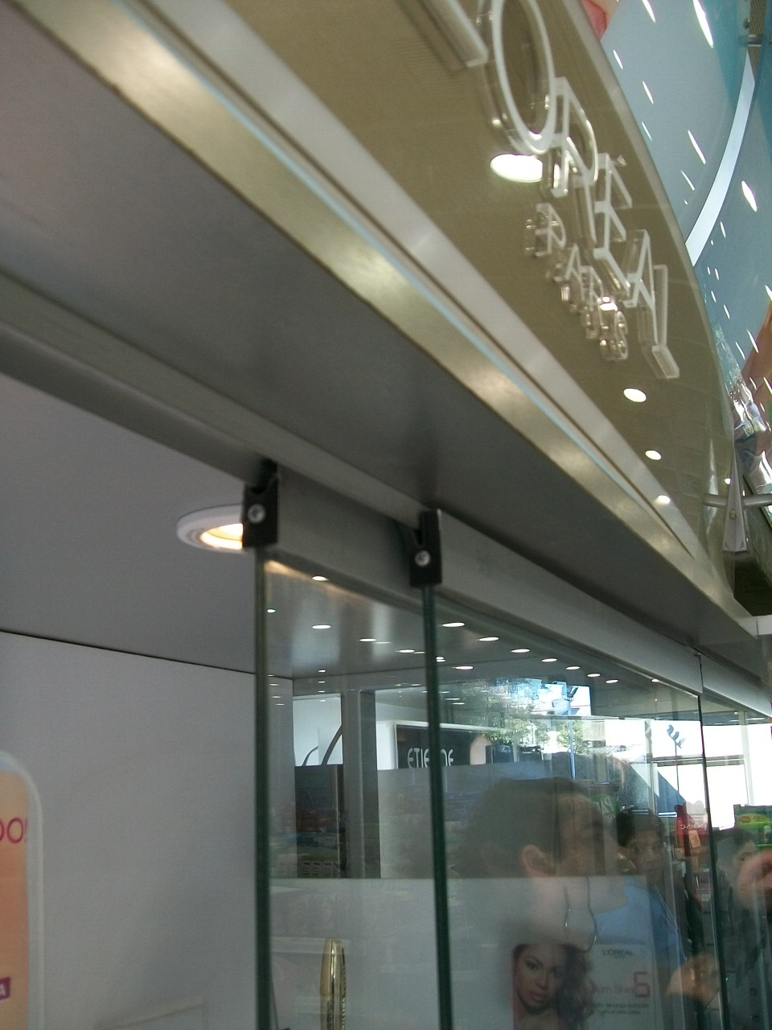
General

Slide 5
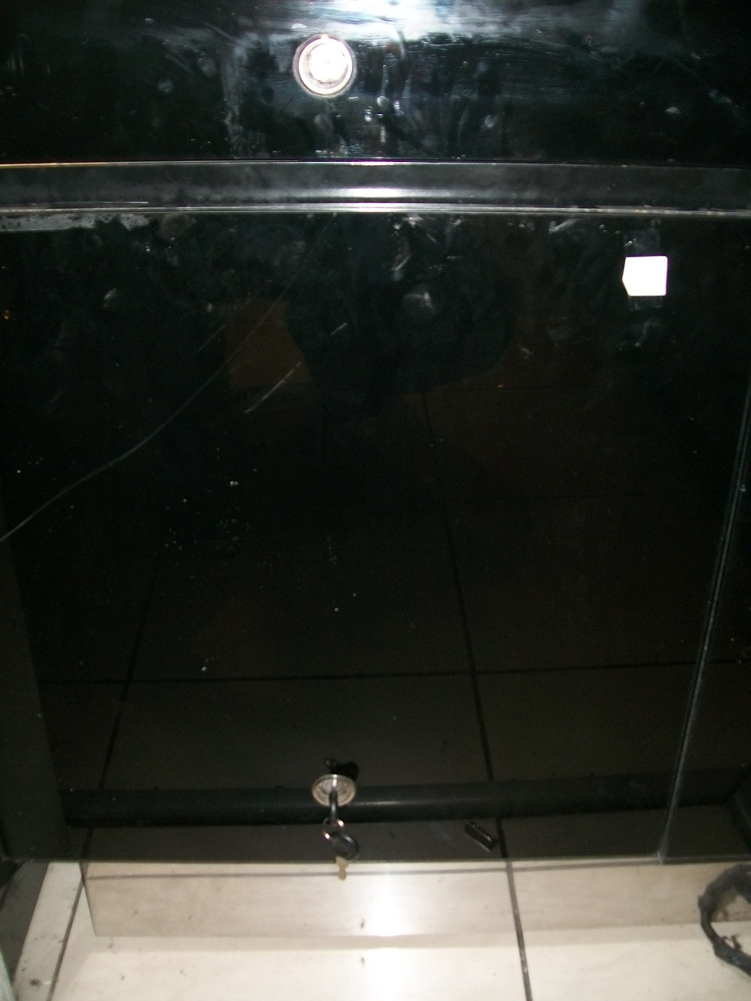
Instalación/Desinstalación TORRE 2011 Antes

Slide 6

Instalación/Desinstalación TORRE 2011 Despues

